Slide 1
Hareketli bölümlü protezlerde iskelet alt yapıların hazırlanması
Dr. Dt. Burcu Batak

Slide 2
Metal kaide plaklı bölümlü (parsiyel) protezler, tek parça döküm, iskelet veya modern protezler olarak adlandırılan protez çeşitlerindendir.

Slide 3
Metal kaide plakları ince dökülerek yeterli sağlamlık ve rijidite elde edilebilir.
Akrilik kaide plağının sağlam olması için daha kalın elde etmek gerekir. Bu durum, hastalara ağız içinde rahatsızlık verebilir.
Metal kaide plağı;
ısıyı iyi iletmesi,
dil ve dokuları rahatsız etmemesi,
damağın yapısına tam uyması ile retansiyonun
artması ve
ince bir plakla yeterli rijidite sağlanması
bakımından akrilik kaide plağından daha fazla tercih edilir.

Slide 4
Metal iskeletin laboratuvar aşamaları;
Standart kaşık ile ilk ölçü alınması
Çalışma modelinin hazırlanması
Çalışma modeli üzerinde planlama yapılması
Bireysel kaşık yapılması
Master (Ana) model hazırlanması
Doldurma ve relief
Dublikasyon
Mum modelajın yapılması
Döküm
Tesviye
Parlatma (polisaj)

Slide 5
Tanı Modeli
Üzerinde protez öncesi hazırlıkları ve planlamayı yapmak üzere elde edilen modeldir.
Diagnostik veya çalışma modeli de denir.
Bu model üzerinde kişisel ölçü kaşığı hazırlanır.

Slide 6
Ana Model
Protez öncesi hazırlıkları yapılmış olan, ağızdan alınan ve sert alçıdan elde edilen modeldir.
Ana model üzerinde protezin iskelet planlaması, revetman model ve diş dizimi yapılır.
Revetman model elde edildiğinde, atılmaması gereken modeldir.
Bu modele, master model de denir.

Slide 7
Revetman Model
Revetman model, ölçüm işlemi yapılmış ana modelden dublikasyon yolu ile elde edilen modeldir.
Üzerinde metal kaideli protezin iskelet alt yapısı yapılır.
Revetman kullanmanın amacı; dökümde yüksek sıcaklığa dayanan ve bozulmayan bir model oluşturmaktır.
Bu modele, refraktor model de denir.

Slide 8
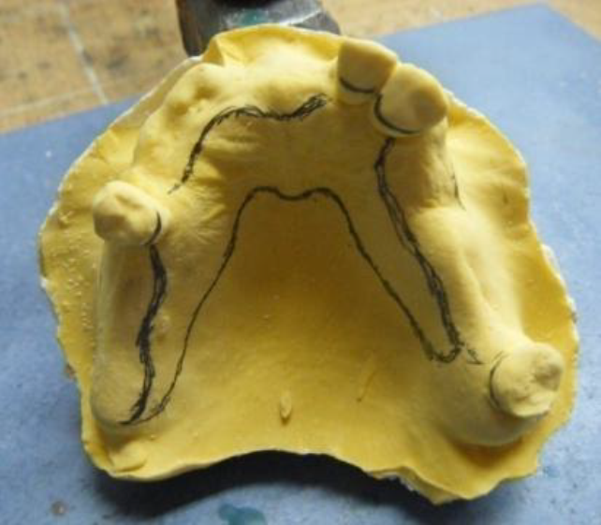
Planlama
Hekim ve teknisyenin işbirliği ile bölümlü protezlerin iskelet metal alt yapısının hazırlanabilmesi için tanı modeli üzerinde protez parçalarının şekillerinin el ile veya model çizicisi ile belirlenmesine, (çizilmesine) planlama denir.

Slide 9
Paralelometre
Bölümlü protezlerin hasta ağzına doğru bir şekilde takılıp çıkarılması, mevcut dişler nedeniyle ancak belirli bir yönden olabilir. Buna protezin giriş yolu denir.
Giriş yolunun saptanmasında parelalometre veya model çizici denilen aparey kullanılır.
Giriş yolunun tayini, paralelometrenin ilk görevidir.

Slide 10
Paralelometrenin kullanıldığı yerler
Protezin giriş yolu belirlenir.
Giriş yolu; protezin rijit kısımlarının destek dişlere ilk temas ettiği noktadan itibaren kaide plağının dokulara temas edinceye ve dokulara tam oturuncaya kadar izlediği yoldur.
Çıkış yolu belirlenir.
Çıkış yolu; protezin herhangi bir engelle karşılaşmadan tam oturduğu yerden itibaren dokular ve destek dişlerle temasının kesilmesine kadar izlediği yoldur.

Slide 11
Paralelometrenin kullanıldığı yerler
Ekvator hatları belirlenir.
Retantif alanlar bulunarak derinliği ölçülür.
Kroşe çeşitleri belirlenir.
Block out yapılacak yerler tespit edilir.

Slide 12
Ana Modelin Doldurulması (Block out)
Çalışma modeli üzerinde yapılan incelemenin bitirilerek rehber düzlemlerin giriş yoluna paralel hale getirilmiş olması, mevcut andırkatların tümünün giderilmiş olması anlamına gelmez.
Geri kalan andırkatların mumla doldurularak giriş yoluna paralel hale getirilmesi işlemine, block out veya mum doldurma işlemi denir.

Slide 13
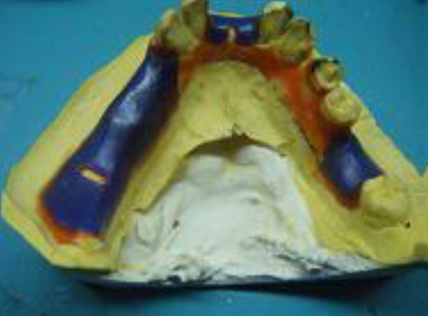
Ana Modelin Doldurulması (Block out)
İstenmeyen andırkat alanları; protezin rijit parçalarının geldiği, boş kalması gereken bölümdür.
Block outla rijit komponentler, protezin giriş çıkış yoluna paralel hale getirilmiş olur.

Slide 14
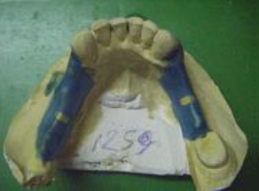
Ana Modelin Doldurulması (Block out)
Block out yapılacak kısımlar, bu özel mumla doldurulduktan sonra paralelometrenin dikey çubuğuna kazıyıcı uç takılır ve alçı modele şekil verilir.
Block out yapılan bölgenin fazla mumları kazınır.

Slide 15
Block out işleminin uygulandığı yerler
Rehber düzlemlerin altında kalan kısımlar.
Minör bağlayıcıların geçeceği yerler.
Doğal dişlerin rehber düzlem sayılabilecek gingival kısımları.
Destek diş üzerinde, kroşe kollarının geçtiği yerlerin altında kalan kısımlar.
Lingual barın yerine oturmasını engelleyecek doku andırkatları.

Slide 16
Relief (Rölyef, Serbestleştirme)
Relief, (Serbestleştirme) protetik anlamda basıncın hafifletilmesi veya giderilmesi anlamındadır.
Doku sıkışmalarının önlenmesi veya dokuların aşırı yükten kurtulup rahatlatılması için yapılan işlerdir.

Slide 17
Relief (Rölyef, Serbestleştirme)
Relief oluşturmak için yapışkan plaka mumlar kullanılır.
Distal uzantılı protezlerde, metal iskeletin model üzerinde stabilitesini sağlamak için bu plaka mumların en arka bölgelerinden küçük parçalar çıkarılıp durdurucu (stop) yerleri oluşturmak gerekir.

Slide 18
Relief yapılacak yerler
Endike olduğu zaman, lingual barların ve lingual plakların bar kısımlarının altında ince ve narin dokularla temas eden büyük bağlayıcıların altları
Mandibüler kretin lingual yüzü
Kabarık kret yan yüzleri (vestibül yüzlerinde)

Slide 19
Relief Yapılmayacak Yerler
Üst çenede ana bağlayıcıların altı.
Alt çenede lingual barların altı.

Slide 20
Dublikasyon
Doldurulması ve rölyefi tamamlanmış bir ana modelin revetmandan aynısının elde edilmesine, dublikasyon denir.
Elde edilen bu modele, revetman model veya refraktor model adı verilir.

